Slide 1
Школа – территория успеха
АВТОРЫ
МОУ ИРМО «Листвянская СОШ»
Евстафьева А.В., директор
Пляскина Т.В., заместитель директора
Асманова А.А., заведующий ЦО «Точка роста»

Slide 2
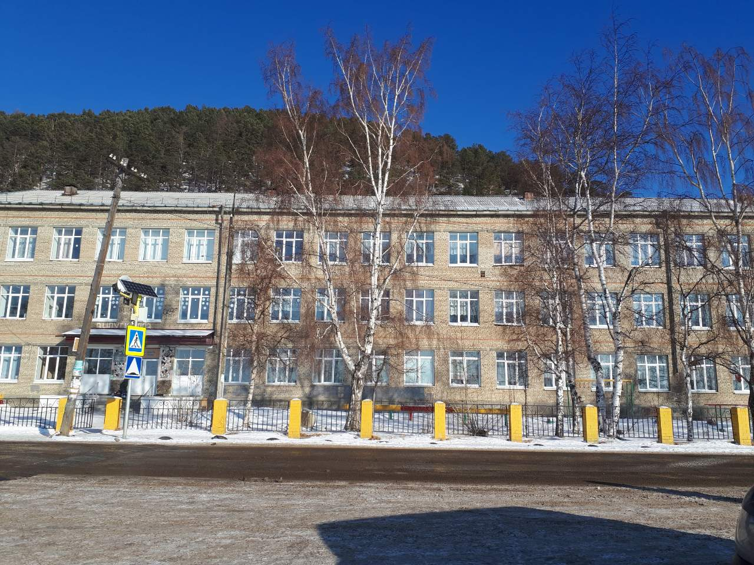
КРАТКАЯ СПРАВКА ОБ Образовательной Организации
Школа 1970г., 206 учащихся, расположение на берегу оз.Байкал, 1 смена (12 классов, наполняемость от 5 (ОВЗ) до 26 учащихся)
Социокультурные объекты: Байкальский музей, МУК КСК, БПСО МЧС (сотрудничество)
Проекты «Экошколы/Зеленый флаг»,
«Юный спасатель», «Юнармия», ЦО «Точка роста»
24 педагога (средний возраст – 53 года,
молодой специалист – 1; кадровая необходимость)

Slide 3
Результаты и выводы по итогам исследования СРЕДЫ ОО
(тип среды по В.А. Ясвину)

Slide 4
Результаты и выводы по итогам исследования СРЕДЫ ОО
Широта | 2,72
Интенсивность | 3,76
Осознаваемость | 2,74
Обобщенность | 4,78
Эмоциональность | 2,7
Доминантность | 4,3
Когерентность | 2,92
Активность | 2,21
Мобильность | 2,8
Структурированность | 4,32
Безопасность | 7,46
Устойчивость | 7,72
(параметры среды по В.А. Ясвину)

Slide 5
ПРОЕКТИРОВАНИЕ РАЗВИТИЯ ШКОЛЬНОЙ СРЕДЫ НА ОСНОВЕ СИСТЕМНЫХ ПАРАМЕТРОВ
 | очень низкий | низкий | ниже среднего | средний | выше среднего | высокий | очень высокий
 | 0-1 | 1-2 | 2-4 | 4-6 | 6-7 | 7-10 | 10-13
Широта 2,72 3,7
Интенсивность 3,72 |  |  |  | 4,8
Осознаваемость 2,74 3,74
Обобщенность 4,78 |  |  |  |  | 5,78
Эмоциональность 2,7 3,7
Доминантность 4,3 5,3
Когерентность 2,92 |  |  |  | 3,92
Активность 2,21 3,21
Мобильность 2,8 3,8
Структурированность 4,32 5,3
Безопасность 7,46 8,5
Устойчивость 7,72 8,7
 | Текущее состояние |  |  |  |  | Проектное состояние

Slide 6
КЛЮЧЕВАЯ ПРОБЛЕМА ПРОЕКТА
Противоречие между желаемыми и имеющимися результатами ОО по теме проекта создания ЛРОС: низкий показатель социальной активности школьной среды (сплоченности участников ОО), в «карьерной среде» формируется активная, но зависимая личность.
Ожидаемый результат – создание ЛРОС, обеспечивающей объединение всех участников образовательных отношений, становлению социально-ориентированной активной личности с учетом индивидуальных возможностей.
Миссия школы | Создание развивающейся образовательной среды, обеспечивающей высокое качество образования, содей­ствие становлению конкурентоспособной личности, готовой нести патриотическую, экологическую ответственность.

Slide 7
ЦЕЛЕВЫЕ ГРУППЫ ПРОЕКТА,
БЛАГОПОЛУЧАТЕЛИ, ПАРТНЕРЫ
Благополучатели (целевые группы) в проекте:
Учащиеся – самореализация, эмоциональный комфорт
Родители – удовлетворенность качеством условий
Педагоги – объединение участников ОО, сотрудничество, сотворчество
Администрация школы, учредитель - положительный имидж школы
Социальные партнеры – сотрудничество

Slide 8
Цель: создание личностно-развивающей образовательной среды в МОУ ИРМО «Листвянская СОШ», обеспечивающей становление социально-ориентированной активной личности с учетом индивидуальных возможностей.
Пространственно-предметный компонент: создание комфортного, творческого пространства детских инициатив (учет мнения учащихся)
Организационно-технологический компонент: интеграция УМК «Развитие личностного потенциала подростков» во внеурочную деятельность школы (Программа воспитания ОО)
Социальный компонент: творческое, активное взаимодействие участников ОО (ученическое диалоговое сообщество); позитивные изменения в межличностных отношениях участников ОО.
ЦЕЛЬ ПРОЕКТА
Ресурсное обеспечение: творческая группа педагогов (повышение профессиональных компетенций педагогов через участие в проекте)
Управленческое сопровождение: создание творческой группы по реализации проекта; управленческий проект по созданию ЛРОС

Slide 9
ЗАДАЧИ ПРОЕКТА
Риски проекта: низкая социальная активность учащихся и родителей;
нехватка профессиональных педагогических кадров, готовых к инновации; материально-техническое оснащение.
Ресурсы: наличие лидеров Совета учащихся, родительского комитета; наличие УМК и сопровождение инициативной рабочей группы и управленческой команды; привлечение внебюджетных средств.

Slide 10
Риски и Способы их минимизации.
РЕСУРСНОЕ ОБЕСПЕЧЕНИЕ ПРОЕКТА
Риски проекта: низкая социальная активность учащихся и родителей;
нехватка профессиональных педагогических кадров, готовых к инновации; материально-техническое оснащение.
Ресурсы: наличие лидеров Совета учащихся, родительского комитета; наличие УМК и сопровождение инициативной рабочей группы и управленческой команды; привлечение внебюджетных средств.

Slide 11
К чему стремимся?
1.Введение УМК «Развитие личностного потенциала подростков» во внеурочную деятельность школьников окажет позитивное влияние на их личностное развитие, творческую и социальную активность.
2.Реализация программы развития личностно-развивающей образовательной среды будет способствовать развитию профессиональных и личностных компетенций педагогов.
3.Преобразования пространственно-предметной среды школы позволят трансформировать имеющееся пространство и сплотить активных ребят (создать ученическое диалоговое сообщество).
4.Создание ученического диалогового сообщества будет способствовать более активному внедрению в организационную структуру школы элементов самоуправления и соуправления, повышению социальной активности учащихся.

Slide 12
оценка ПРОЕКТА
Увеличение количества участников внеурочных и внешкольных мероприятий (мониторинг);
Повышение показателя уровня удовлетворенности условиями ОО (педагоги, родители, учащиеся) (диагностика, анкетирование);
Изменение показателей образовательной среды (творческая среда; широта, активность, осознаваемость, эмоциональность).
Для оценки результатов проекта могут быть приглашены специалисты ГАУ ДПО «ИРО»

Slide 13
ЗОНА ОТВЕТСТВЕННОСТИ
УПРАВЛЕНЧЕСКОЙ КОМАНДЫ
Управленческая команда (ФИО) | Должность | Зона ответственности | Командная работа
Евстафьева А.В. | Директор | Составление паспорта проекта, дорожной карты реализации программы «Школа – территория успеха» на 2023-2026 уч.г. | Определение ключевых проблем и задач школы; планирование и составление управленческого проекта.
Пляскина Т.В. | Заместитель директора | Подготовка к защите презентации проекта «Школа – территория успеха»
Асманова А.А. | Заведующий ЦО «Точка роста» | Входная диагностика определения типа образовательной среды и ключевых показателей по В.А.Ясвину (участники образовательных отношений); аналитическая справка по результатам

Slide 14
ДОРОЖНАЯ КАРТА ПРОЕКТА
2023 –2024 гг. (1-й год реализации проекта)
2024 - 2025 гг. (2-й год реализации проекта)
2025 – 2026 гг. (3-й год реализации проекта)
1.Создание творческой группы
Педагогов
2.Разработка управленческого проекта «Школа – территория успеха»
3.Внедрение УМК «Развитие личностного потенциала подростков»
4.Обновление Программы воспитания до 01.09.2023
5. Трансформация пространства (комната детских инициатив)
1.Использование УМК «Развитие личностного потенциала подростков»
2. Фестиваль методических идей «Школа-территория успеха»
3.Промежуточный мониторинг, диагностика реализации проекта
1.Методический семинар «Реализация программы по развитию личностного потенциала «Школа-территория успеха» (обмен опытом)
2. Контрольный мониторинг, диагностика реализации проекта

Slide 15
СПИСОК ЗНАЧИМЫХ ПРОДУКТОВ ПРОЕКТА
События:
Фестиваль методических идей «Школа – территория успеха»
Методический семинар «Реализация программы по развитию личностного потенциала «Школа-территория успеха» (обмен опытом)
Продукты (ресурсный пакет):
УМК «Развитие личностного потенциала подростков»

Slide 16
УПРАВЛЕНЧЕСКОЕ СОПРОВОЖДЕНИЕ ПРОЕКТА.
ИНФОРМИРОВАНИЕ СООБЩЕСТВА О ПРОЕКТЕ
Обновление Программы воспитания ОО, плана ВД
Мониторинг воспитательных мероприятий, диагностика уровня удовлетворенности, «открытая стена» рейтинга активистов (классов)
Информирование о проекте через страницу официального сайта школы (раздел проекта), cтраницы школы в VK, на родительских собраниях

Slide 17
СПАСИБО ЗА ВНИМАНИЕ!
КАКИЕ ЕСТЬ ВОПРОСЫ?

